Slide 1
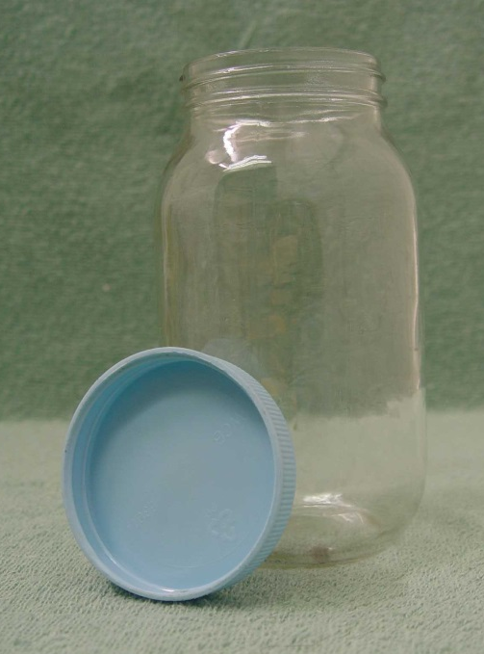
Ordenha, armazenamento e oferecimento do Leite Materno
1ª ETAPA: Antes da Ordenha
a) Preparo do recipiente:
O recipiente deve ser de vidro incolor, com tampa de plástico (tampa de metal pode oxidar);
Recomendado
NÃO recomendado
Lave o frasco com água e sabão;
Ferva o frasco e a tampa por 15 minutos, a partir do início da fervura;
Deixe escorrer sobre uma toalha de papel (não secar);
Anote no frasco a data e a hora da coleta

Slide 2
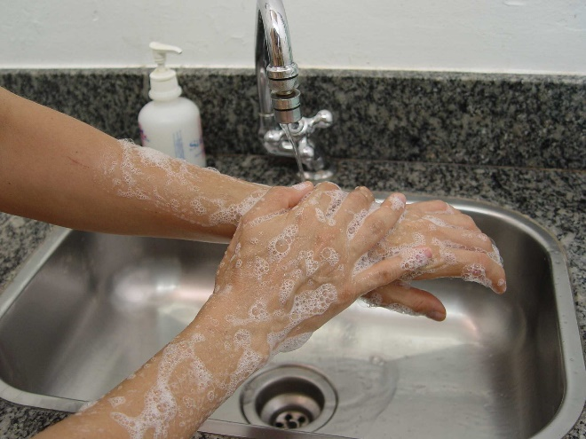
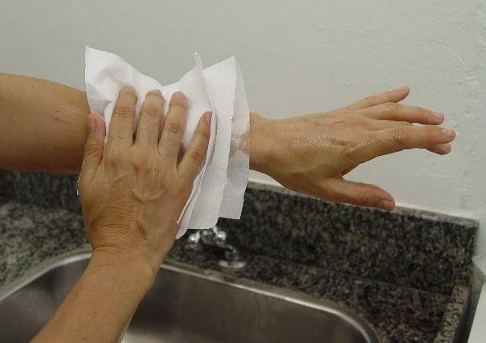
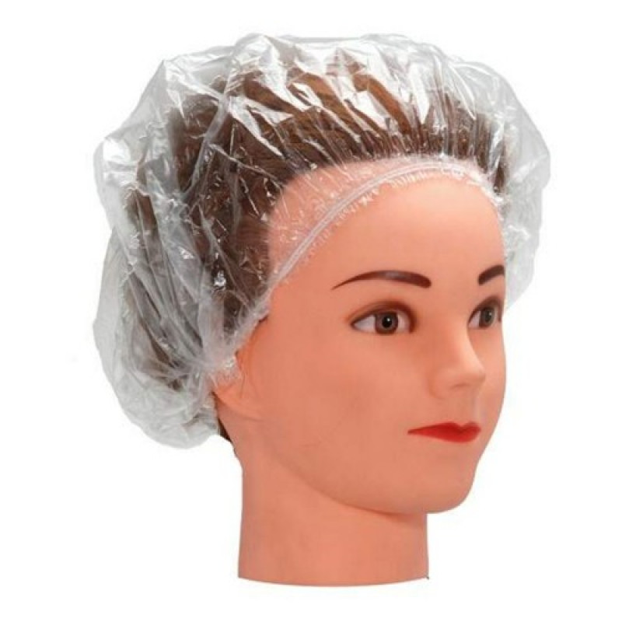
1ª ETAPA: Antes da Ordenha
b) Preparo para a ordenha:
Prenda os cabelos, use lenço ou touca;
Apare as unhas;
Retire anéis, pulseiras, relógio, etc;
Lave bem as mãos e antebraços com sabão neutro em água corrente
Seque as mãos com toalha de papel;
Lave as mamas apenas com água limpa;

Slide 3
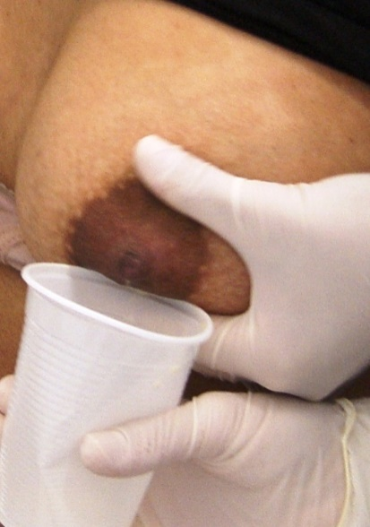
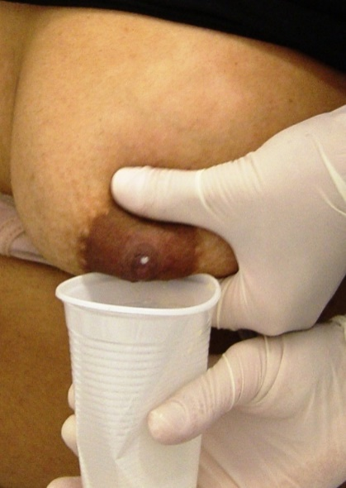
2ª ETAPA: Durante a Ordenha
Escolha o melhor horário: fluxo de leite é maior no período da manhã e em intervalos maiores entre as mamadas.
Escolha um local tranquilo
Sente-se em uma posição confortável
a) Ordenha manual
Massageie as mamas em movimentos circulares com a ponta dos dedos em toda a aréola e restante da mama;
Coloque o polegar acima da linha onde acaba a aréola;
Dedos indicador e médio abaixo da aréola;
Empurre para trás em direção ao tronco;
Aperte o polegar contra os outros dedos com cuidado, até sair o leite;
Não deslize os dedos sobre a pele.
Aperte e solte, aperte e solte muitas vezes;
Despreze os primeiros jatos ou gotas.

Slide 4
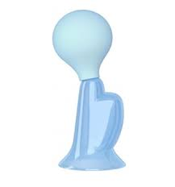
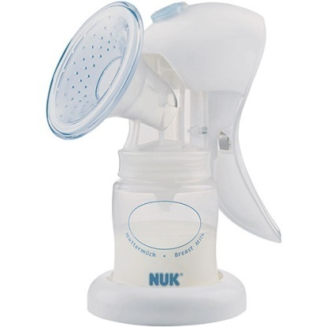
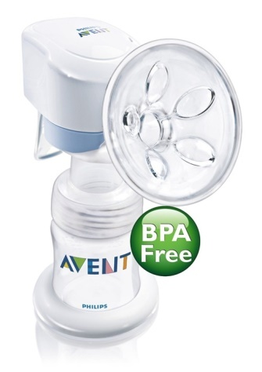
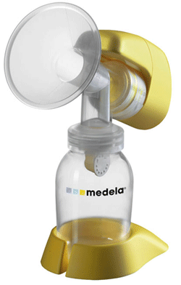
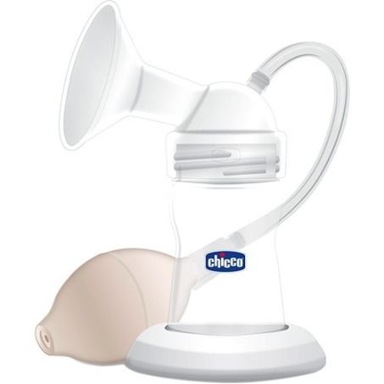
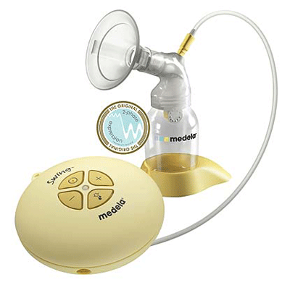
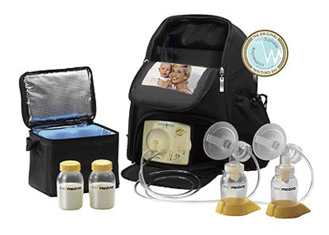
2ª ETAPA: Durante a Ordenha
b) Ordenha com bomba
Massageie as mamas;
Siga as instruções de uso recomendadas pelo fabricante da bomba;
O uso da bomba elétrica não deve causar-lhe dor;
Higienize o equipamento após o uso.
Modelos de bombas

Slide 5
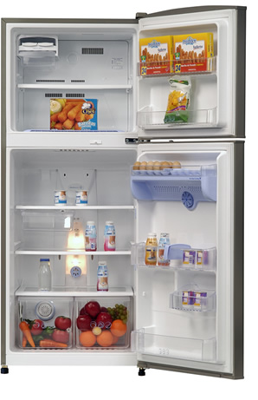
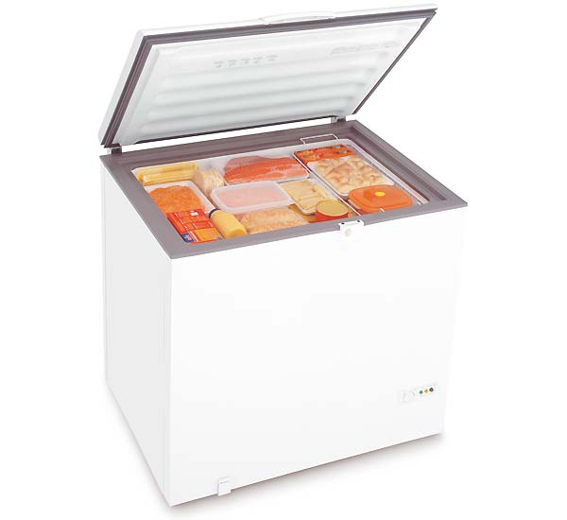
3ª ETAPA: Após a Ordenha
a) Armazenamento
Evite deixar o leite em temperatura ambiente;
Coloque o frasco com o leite imediatamente na geladeira ou congelador;
Nunca armazene o frasco com leite na porta da geladeira;
Nunca armazene o frasco com leite próximo à carnes cruas.
Se armazenar na geladeira: manter por até 12h
Se armazenar em congelador ou freezer: manter por até 15 dias
Congele 100 mL de leite em cada frasco: após aquecido, leite não pode ser reaproveitado.
Congelador
ou Freezer: 15 dias
Geladeira: 12 horas

Slide 6
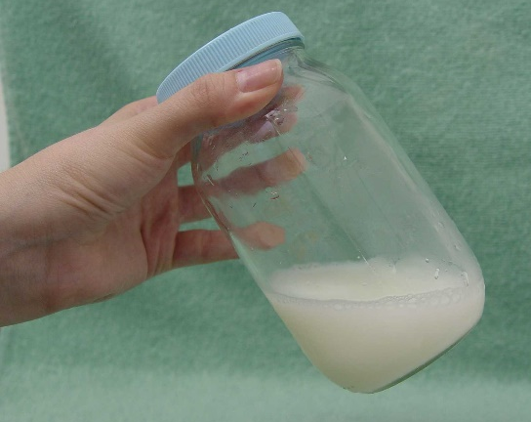
3ª ETAPA: Após a Ordenha
b) Oferecimento
Retire o frasco com leite do congelador ou freezer;
Coloque o frasco na geladeira um dia antes de ser utilizado;
Agite lentamente o frasco para que o leite reincorpore a gordura;
Aqueça água em uma panela;
Coloque o frasco com leite fechado nesta água, mas com o fogo desligado (banho-maria)
Nunca ferva o leite;
Nunca use micro-ondas.
Dicas
Capacidade do estômago do bebê:
aproximadamente 20 ml/kg de peso/mamada;
Exemplo: bebê de 5kg = 100 ml por mamada.
O leite pode mudar de cor de acordo com:
Alimentação da mãe
Estado emocional da mãe.
Fonte: Brasil. Ministério da Saúde. Secretaria de Atenção à Saúde. Departamento de Ações Programáticas Estratégicas. Cartilha para a mãe trabalhadora que amamenta / Ministério da Saúde, Secretaria de Atenção à Saúde, Departamento de Ações Programáticas Estratégicas. – Brasília: Ministério da Saúde, 2010.23 p.: il. – (Série F. Comunicação e Educação em Saúde)

